Slide 1
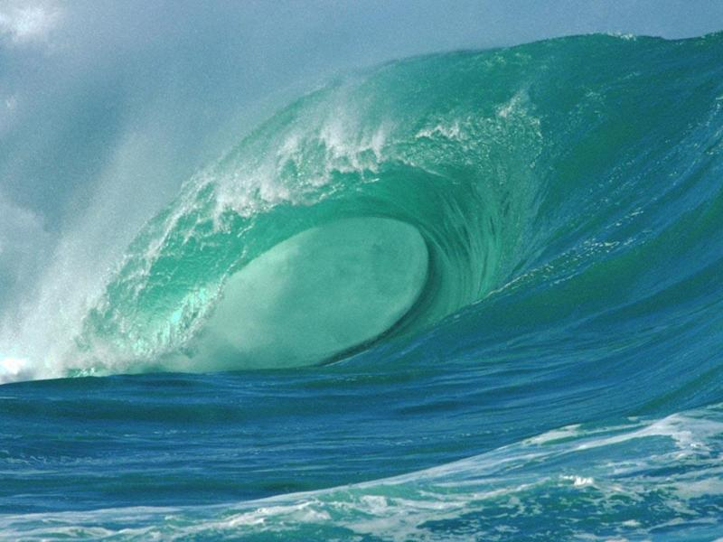
Муниципальное бюджетное дошкольное образовательное учреждение детский сад №1 комбинированного вида
Проект
«Развитие экологического воспитания через экспериментальную деятельность в старшей группе» на тему: «Вода - наша жизнь»
Подготовила воспитатель: Носкова С.П.

Slide 2
Проект:
Продолжительность проекта: с 16.11.2015г. по 30.11.2015г. (краткосрочный)
Тип проекта: познавательно - исследовательский
Участники проекта: воспитатели, дети, родители
Возраст детей: от 5-6 лет

Slide 3
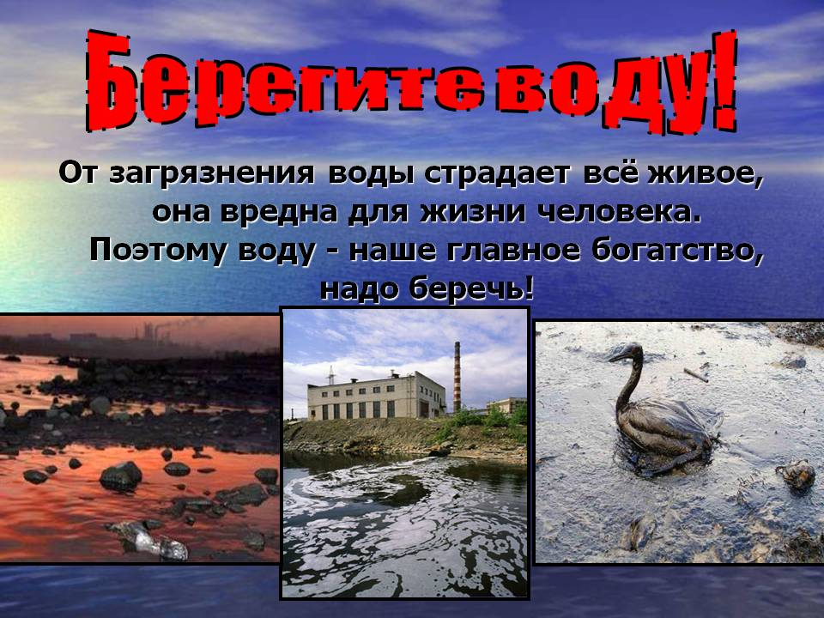
Актуальность
«Любовь к Родине начинается с любви к природе».Именно под этим лозунгом детское экологическое движение страны проводит все мероприятия, которые направлены на то, чтобы наши дети научились любить Родину через любовь к окружающему миру.
Главная цель проекта: создание условий для формирования у ребёнка элементов экологической культуры, экологического грамотного поведения в природе.

Slide 4

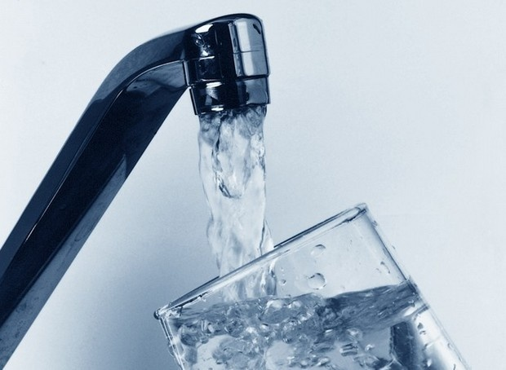
Цель проекта:
Дать представление о некоторых видах природных водоемов, рассказать об источниках питьевой воды.

Slide 5
Задачи
Для детей
1. Объяснить детям, почему вода нуждается в очистке, и дать элементарное представление о процессе фильтрации.
2.Развивать социальные навыки: умение работать самостоятельно, коллективом.
3.Воспитывать бережное отношение к воде, как к основному природному ресурсу.

Slide 6
Задачи
Для педагогов:
1. Создание условий для познавательно-исследовательской деятельности детей
2.Обобщить и систематизировать имеющий материал по экологическому воспитанию.
Для родителей:
1.Закрепить с детьми информацию по теме, полученную от педагогов.
2.Приобщить к совместной творческой и познавательной работе с детьми.

Slide 7
Ожидаемые результаты:
Для детей:
1. У воспитанников прививается навыки экологического грамотного поведения в быту, в частности умение детей экономно использовать воду, понимать необходимость такого отношения к воде, как к природному ресурсу.
2.Развивается у детей наблюдательность, творческие способности, воспитывается бережное отношение к воде.
Для педагогов:
1.Разработка и подбор игр и художественной литературы по данной тематике;
2.Изготовление совместных работ с детьми и родителями.

Slide 8
Ожидаемые результаты:
Для родителей:
1. Родители становятся активными участниками жизни группы.
2.Сближаются позиции детского сада и семьи к совместной творческой и познавательной деятельности.

Slide 9
Этапы реализации проекта:
Iэтап. Подготовительный
Цель: Постановка целей и задач проекта, выдвижение гипотезы, введение воспитанников в проблемную ситуацию.

Slide 10
II этап. ОСНОВНОЙ
Цель: реализация основных направлений проекта.

Slide 11
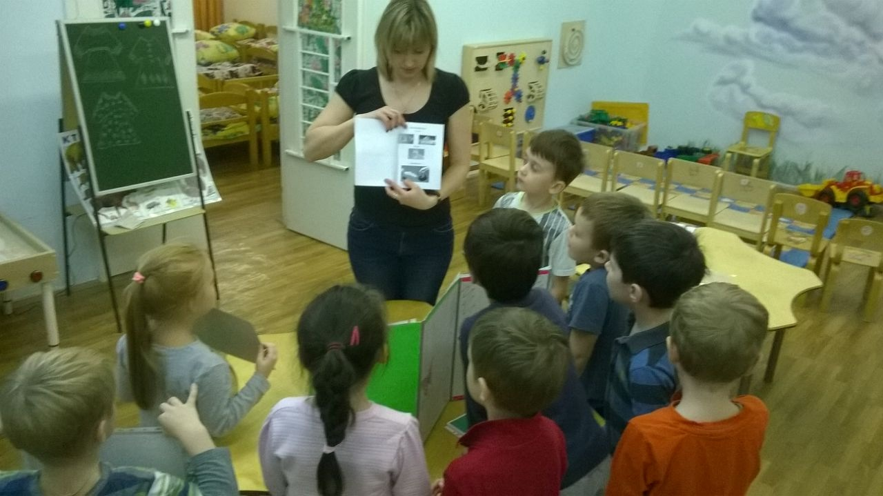
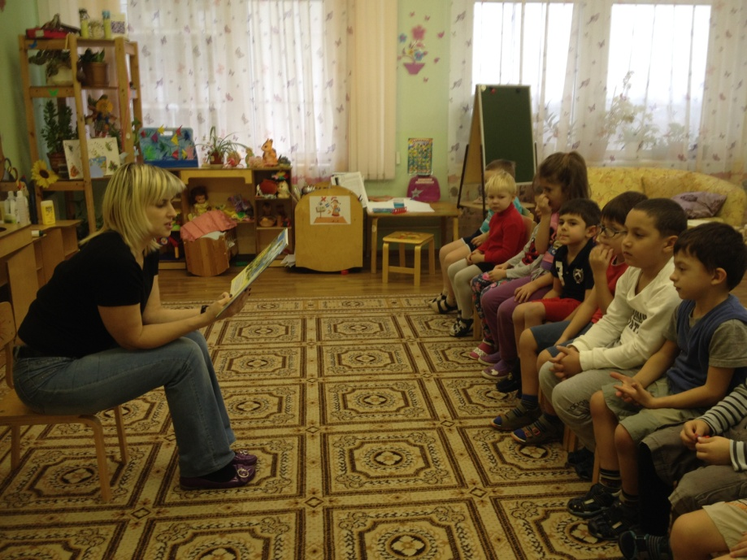
«Кому нужна вода и зачем?»
Беседа «Вода в жизни человека»

Slide 12
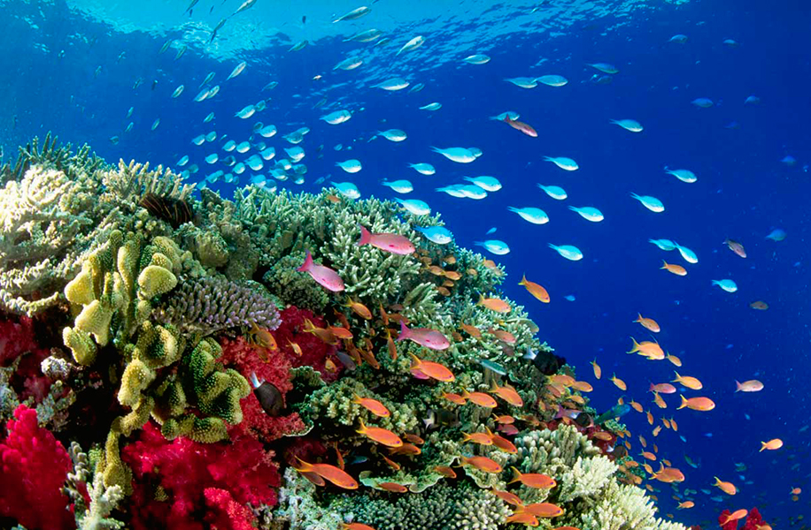

Где можно встретить воду?

Slide 13
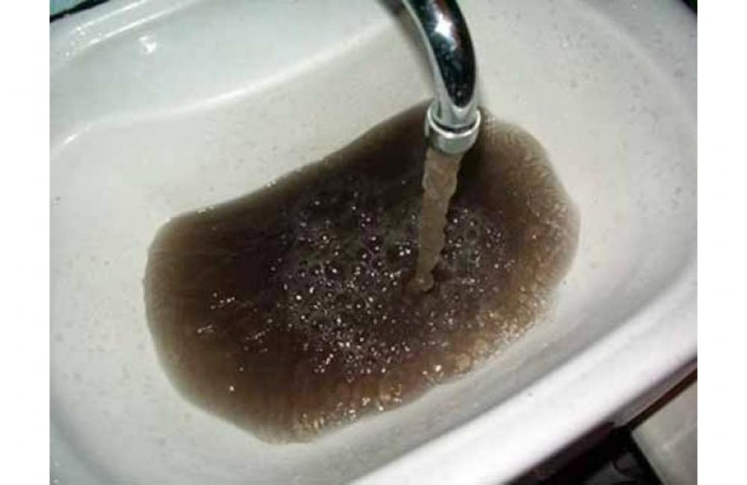
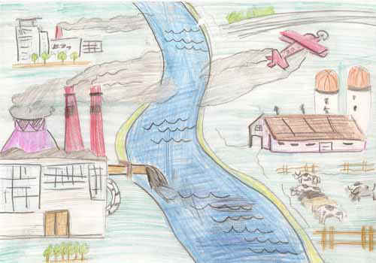
Почему нужно беречь воду людям?

Slide 14
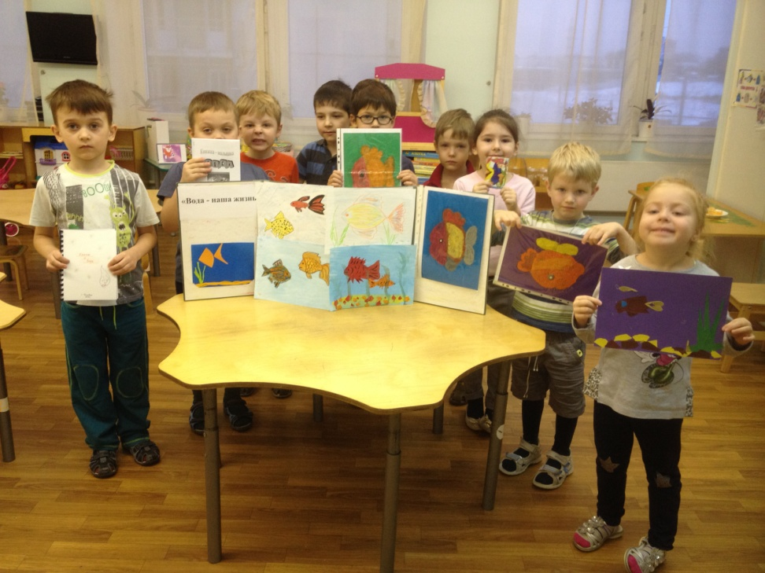
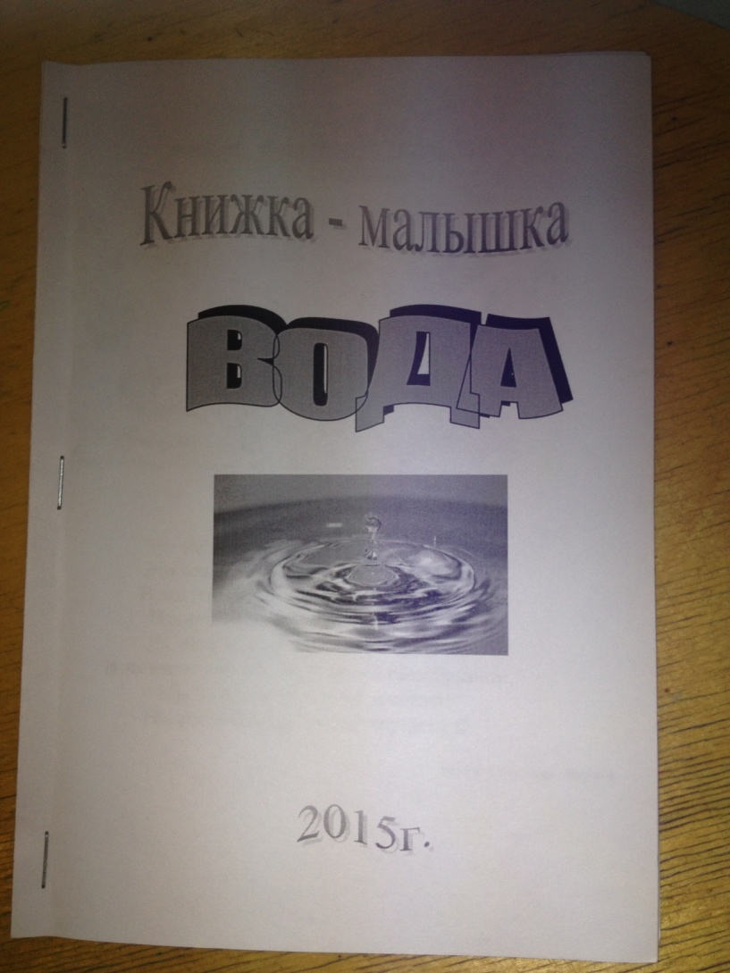
Книжки-малышки

Slide 15
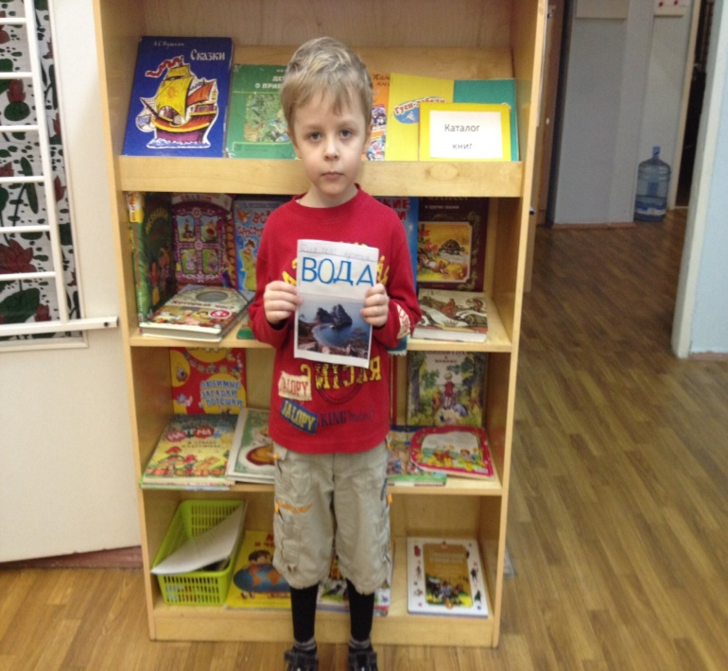
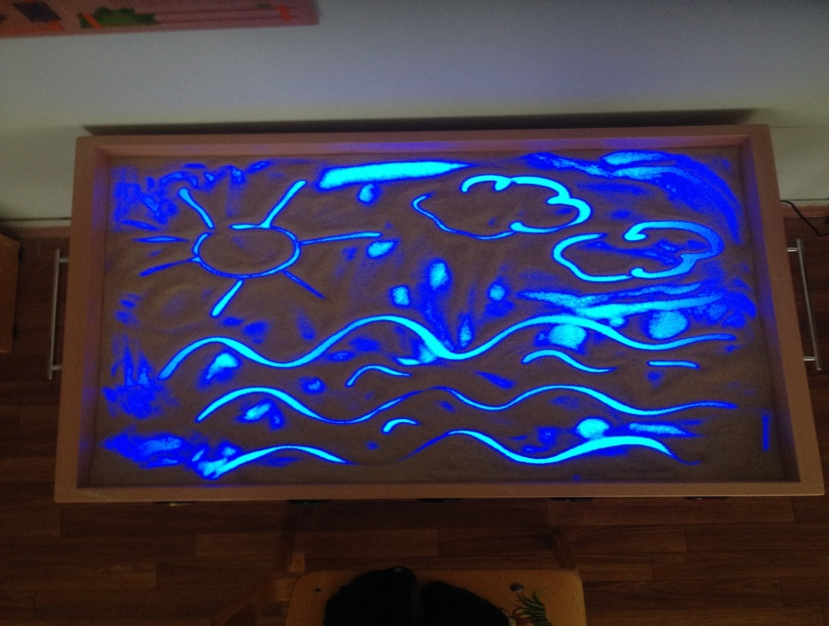
Книжка-малышка «Для чего нужна вода»
Рисование на песке

Slide 16
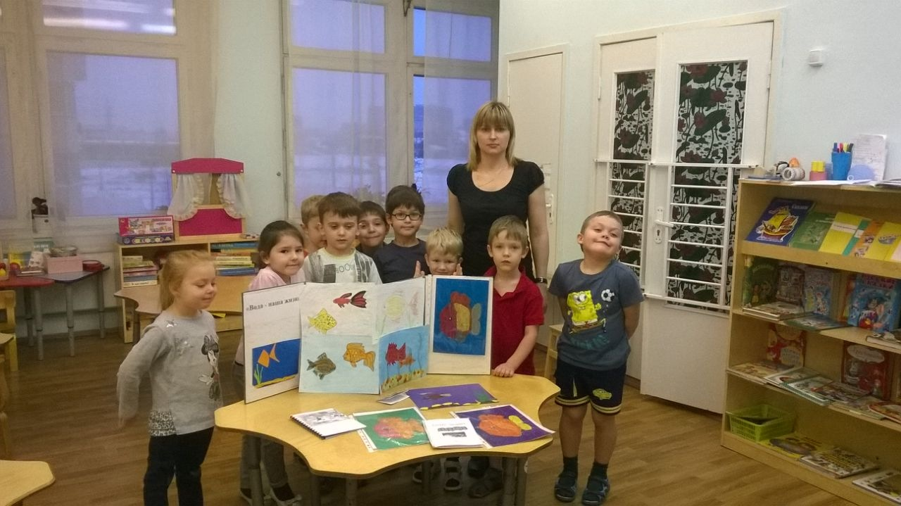
III этап. Заключительный
Цель: Подведение итогов проектов

Slide 17
Продукты проекта:
Для детей:
Рисунки, аппликация, книжки-малышки.
Для педагогов:
Создание тематического альбома, картотеки игр и художественной литературы на данную тематику.
Для родителей:
Выставка совместного с детьми творчества.

Slide 18
Список литературы:
1.Алябьева Е.А. «Природа».-М.: ТЦ Сфера, 2012.
2.Авдеева Н.Н., Князева О.Л., Стёркина Р.Б. «Безопасность»-СПб.: ООО «Издательство «Детство-ПРЕСС», 2013.
3.Дыбина О.В., Рахманова Н.П., Щетинина В.В. «Неизведанное рядом»- М.: ТЦ «Сфера», 2001.
4.Журавлёва Л.С. «Солнечная тропинка» -М.:Мозайка-Синтез,2006.
5.Козлина А.В. «Уроки ручного труда»- М.:Мозайка - Синтез, 2006.
7.Коломина Н.В. «Занятия по экологии в детском саду»-М.:ТЦСфера,2008.
8.Полякевич Ю.В.,Осинина Г.Н. «Формирование коммуникативных навыков у детей 3-7 лет» -Волгоград: Учитель,2011.
9.Рыжова Н.А. «Экологическое образование в детском саду».- М.: Изд.Дом «Карапуз»,2001.
10.Скоролупова О.А. «Занятия с детьми старшего дошкольного возраста по теме «Вода».-М.:ООО «Издательство Скрипторий 2003», 2005.
11.Шорыгина Т.А. «Беседы о воде в природе»-М .: ТЦ Сфера, 2012.

Slide 19
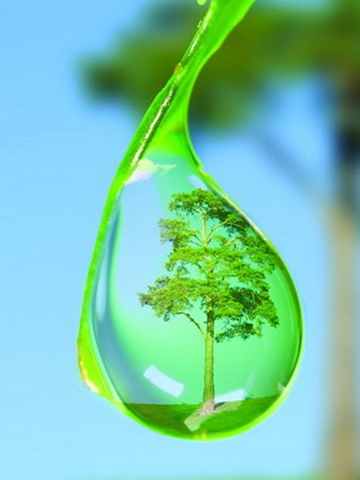
Спасибо за внимание!

